Slide 1

Пермская синематека: опыт неформального образования.
Ольга Ахмедзянова, руководитель отдела медиаобразования КГАУК «Пермкино».

Slide 2
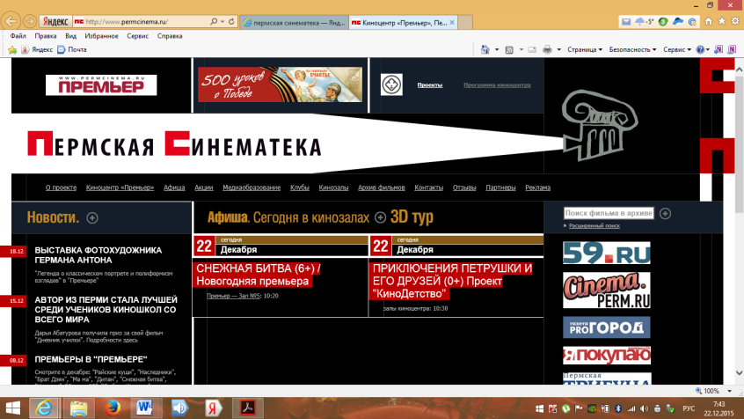
http://www.permcinema.ru/

Slide 3
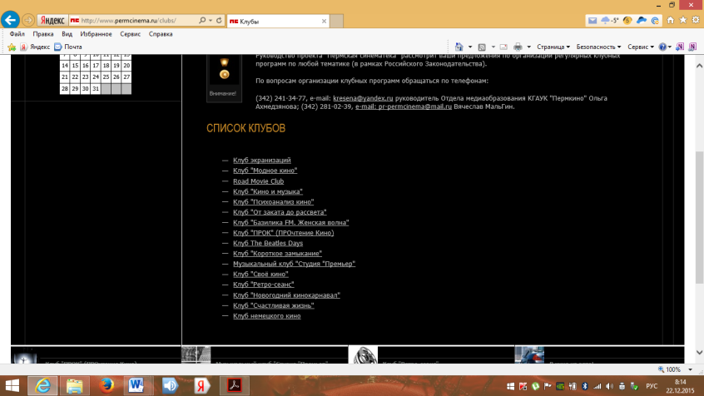
киноклубы

Slide 4
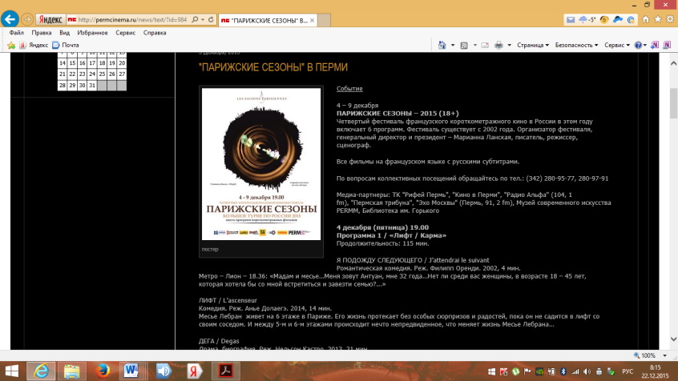
события

Slide 5
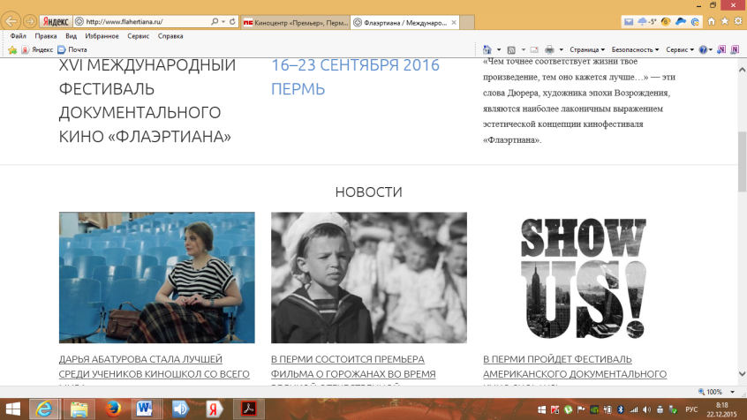
Фестивали, МКФ «Флаэртиана».

Slide 6
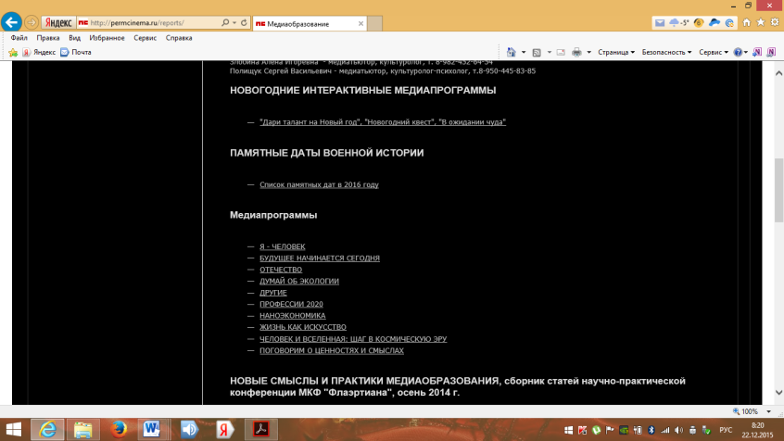
тематические медиаобразовательные программы для зрителей разных возрастных групп

Slide 7
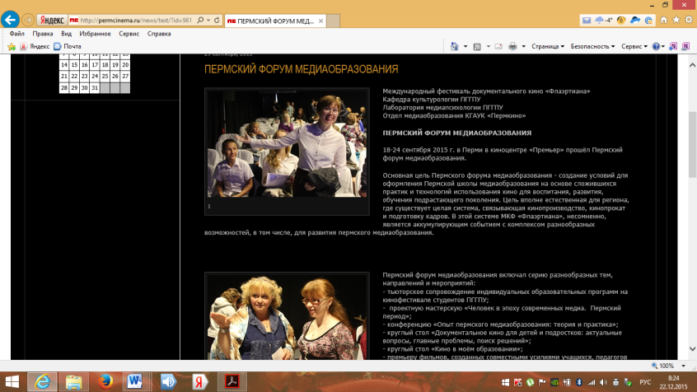
круглые столы, семинары, конференции, форумы

Slide 8
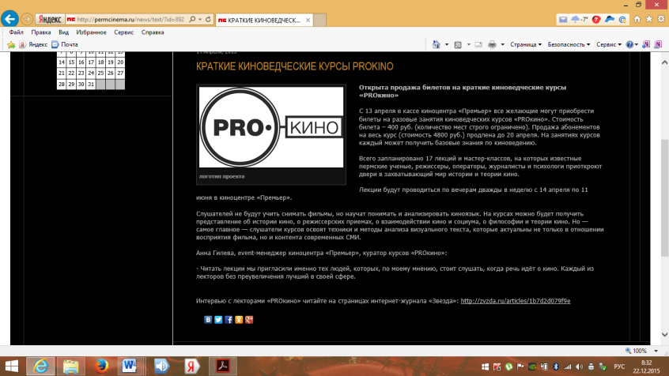
курсы про кино, киношколы и киномастерские

Slide 9
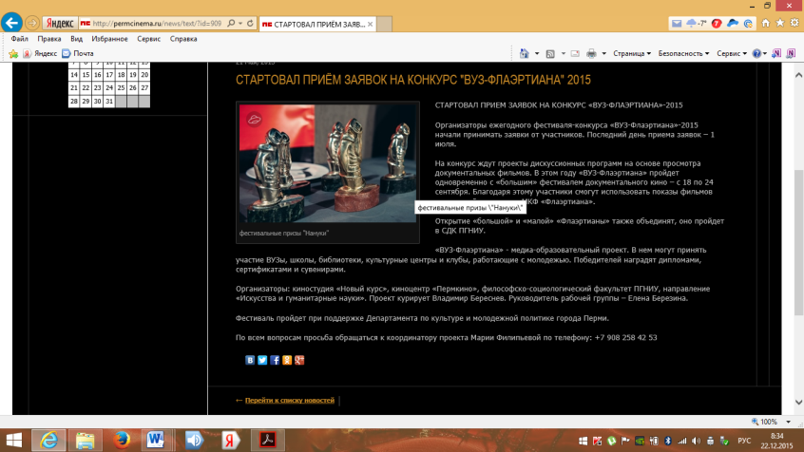
проектная деятельность

Slide 10
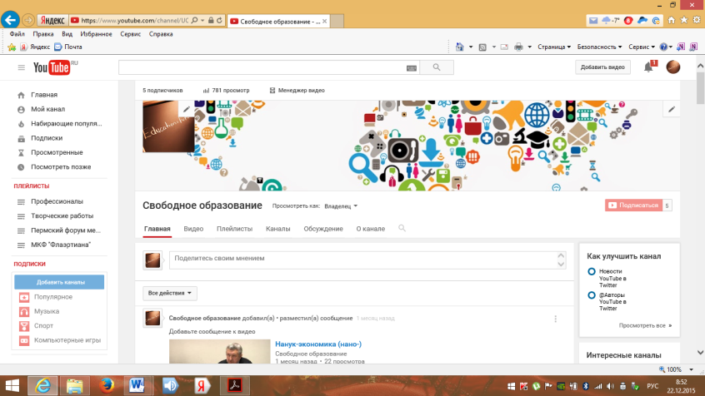
https://www.youtube.com/channel/UCiI4dd87jhPb6gLk3-inRXA

